Slide 1



국민연금 스튜어드십코드
국 정 감 사
(국가보훈처)

Slide 2
국민연금 스튜어드십코드
‘따뜻한 보훈’ 내팽개친 국가보훈처①
검찰 무혐의 처분결과에도 속도 내는 진상조사단
정치적 보복업무가 아닌 본래 보훈업무 추진해야
[국가보훈처]

Slide 3
□ 피우진 처장 취임사
보훈 가족을 중심으로 해서 다가가는 따뜻한 보훈정책을 펼쳐보고자 한다
○ 보훈처는 지난해 말, 박승춘 전 보훈처장 이 비위에 대한 관리 감독을
소홀히 했다며 수사의뢰 를 하였고, 검찰 은 박 전처장에 대해 무혐의 처분 함.
검찰 수사 결과를 보면, 그 동안 보훈처가 무리한 조사를 한 것으로
보훈처장은 취임 후 가장 먼저 한 것은 「따뜻한 보훈」이 아닌 전 처장 한 사람에 대한 「정치적 보복」임.

Slide 4
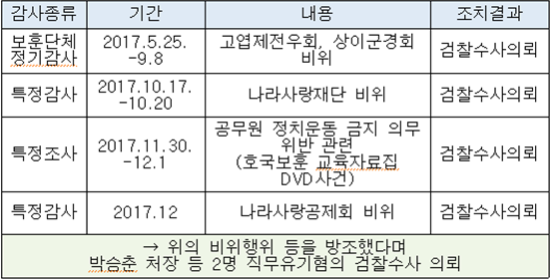
□ 내부 감사 및 조사 현황

Slide 5
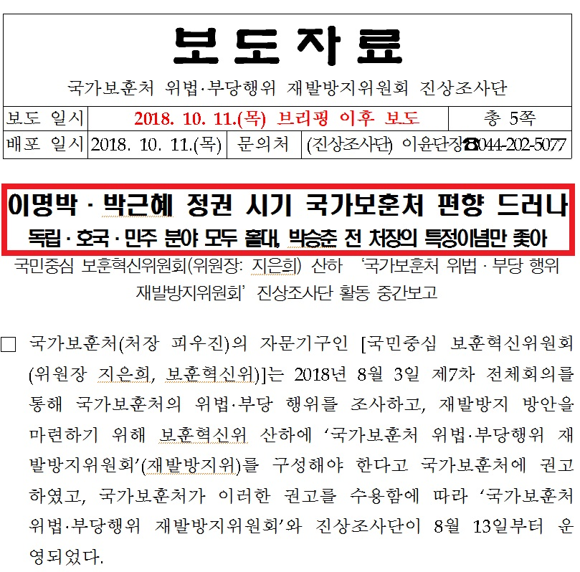

Slide 6
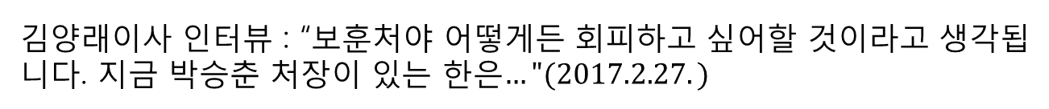
Q1.
☞ 처장, 김양래 5.18 기념재단 이사 등 소위 진보인사로 구성된
조사단이 박 전처장에 대한 결론을 내려놓고, 짜맞추기식 조사한 것 아닌가?
☞ 박 전 처장이 이념 편향적이라면, 현 보훈처도 이념 편향적이라는
잣대에 자유로울 수 있느냐?
김양래이사 인터뷰 : “보훈처야 어떻게든 회피하고 싶어할 것이라고 생각됩니다. 지금 박승춘 처장이 있는 한은$…"(2017.2.27.)$
Q2.
검찰은 보훈처가 수사 의뢰한 혐의에 대해 무혐의 처분을 내림.
그럼에도 계속 조사하는 이유는 무엇인가?
정부기관이 검찰 수사결과를 불신 하는 것이냐?

Slide 7
□ 보훈처는 박 전처장이 참전유공자 신규 등록은 2만 8479명 인데
반해, 독립유공자는 4명뿐이라며 이것이 편향된 업무추진이라고 밝혔음.
☞ 그러나 현 보훈처장은 취임 이후 독립유공자 등록이 올해 8월까지 1명 뿐이었음.
(보훈처장 취임 : 2017년 5월~)
Q3.
보훈 업무를 어떻게 해야 이념 편향적이고 또 그렇지 않은가?
그 기준은 어디에 있느냐?

